Slide 1
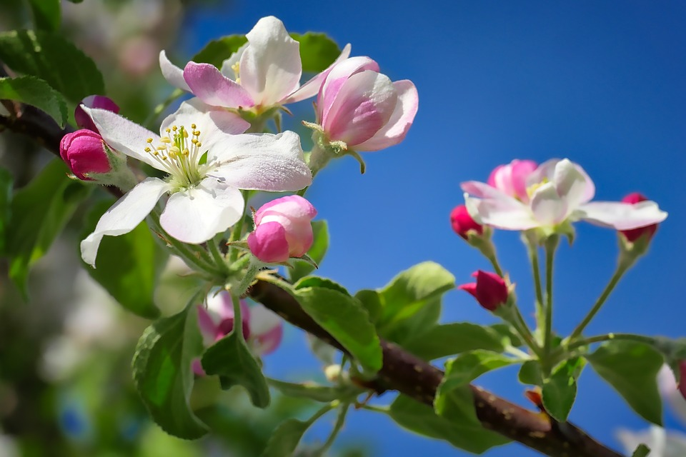
Alueliikunta
Kaarela
Kesä
6.5.-28.6.2019
www.hel.fi/alueliikunta

Slide 2
Toukokuu 6-31.5.2019 (Maksuton)
Maanantai
10.00-10.50 Pysäkkikävely, Kannelmäen palvelutalo
11.00- 11.50 Ulkokuntosali opastus, Kannelmäen liikuntapuisto
12.00-12.30 Pihapelit, Kannelmäen liikuntapuisto
Torstai (ei 30.5)
10.00-10.50 Puistojumppa, Kannelmäen liikuntapuisto
11.15-12.00 Tasapaino ja venyttely, Kannelmäen kirjasto
Tapahtumat:
7.5 klo 11.00-11.30 Ulkojumppa, Malminkartanon aukio
10.5 klo 9.30 Tutustuminen Kannelmäen kuntorataan 2,9 km, Kannelmäen liikuntapuisto (lähtö ulkokuntosalin luota )
14.5 klo 9-12 Leikkipuistohulinat, Kannelmäen leikkipuisto
21.5 klo 9-12 Leikkipuistohulinat, Leikkipuisto Piika
21.5 klo 14-14.30 Ulkojumppa, Malminkartanon aukio
5

Slide 3
Tutustuminen
Kesäkuu 3-28.6.2019 (Maksuton)
Maanantai
10.00-10.50 Pysäkkikävely, Kannelmäen palvelutalo
11.00- 11.45 Tasapaino ja venyttely, Kannelmäen palvelutalo
12.00-12.30 Pihapelit, Kannelmäen liikuntapuisto (tekonurmi)
Tiistai
18.00-18.50 Puistojumppa (7.6-20.8), Kannelmäen liikuntapuisto
Keskiviikko
10.00 -10.30 Kimppakävely , Malminkartanon portaat
10.30 -11.00 Kuntoportaat , Malminkartanon portaat
Torstai
10.00-10.50 Puistojumppa, Kannelmäen liikuntapuisto
11.00 -11.50 Ulkokuntosali opastus, Kannelmäen liikuntapuisto
Tapahtumat :
7.6 klo 9.30 Tutustuminen Kannelmäen kuntorataan 2,9 km , Kannelmäen liikuntapuisto
(lähtö Kannelmäen ulkokuntosalin luota )
11.6 ja 25.6 klo 9.30 Pyöräretki (omilla pyörillä) , lähtö Kannelmäen ulkokuntosalin luota.
Helsingin kaupunki ei ole vakuuttanut liikuntaryhmien osallistujia. Muutokset mahdollisia. Toiminta on nähtävissä internet-sivuilla www.hel.fi/alueliikunta.
Lisätietoa alueliikunnasta katri.lehto@hel.fi Puh. 09 31049010, 050 3627017 18.4.2019

Slide 4
Alueliikuntapaikkojen osoitteet:
Kannelmäen kirjasto, Kanneltalo, Klaneettitie 5
Kannelmäen liikuntapuisto, Soittajantie 12
Kannelmäen palvelutalo, Urkupillintie 4
Malminkartanon portaat, Naapurinpellontie, 00410 Hki
Kannelmäen leikkipuisto, Kanneltie 1
Malminkartanon leikkipuisto,Arentinkuja 5

